Slide 1
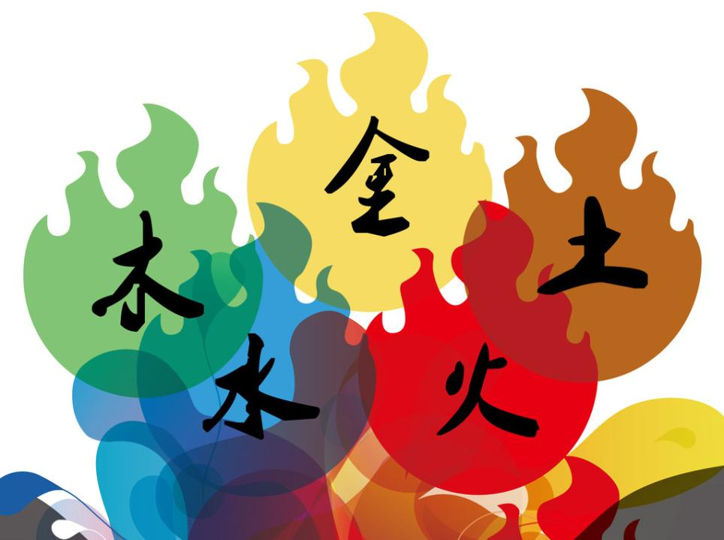
金木水火土
绿色圃中学资源网http://cz.lspjy.com

Slide 2
1、自己读一遍课文
2、跟同桌小朋友互读一遍课文
3、听老师读，跟教师读

Slide 3
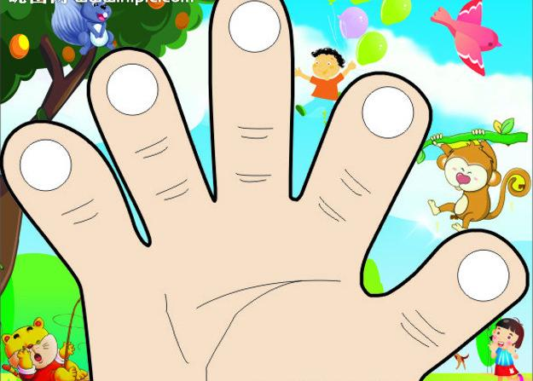
三
四
二
五
一

Slide 4

金木水火土
绿色圃中学资源网http://cz.lspjy.com
Notes:
PPT模板：www.1ppt.com/moban/ PPT素材：www.1ppt.com/sucai/
PPT背景：www.1ppt.com/beijing/ PPT图表：www.1ppt.com/tubiao/
PPT下载：www.1ppt.com/xiazai/ PPT教程： www.1ppt.com/powerpoint/
资料下载：www.1ppt.com/ziliao/ 范文下载：www.1ppt.com/fanwen/
试卷下载：www.1ppt.com/shiti/ 教案下载：www.1ppt.com/jiaoan/
PPT论坛：www.1ppt.cn PPT课件：www.1ppt.com/kejian/
语文课件：www.1ppt.com/kejian/yuwen/ 数学课件：www.1ppt.com/kejian/shuxue/
英语课件：www.1ppt.com/kejian/yingyu/ 美术课件：www.1ppt.com/kejian/meishu/
科学课件：www.1ppt.com/kejian/kexue/ 物理课件：www.1ppt.com/kejian/wuli/
化学课件：www.1ppt.com/kejian/huaxue/ 生物课件：www.1ppt.com/kejian/shengwu/
地理课件：www.1ppt.com/kejian/dili/ 历史课件：www.1ppt.com/kejian/lishi/

Slide 5

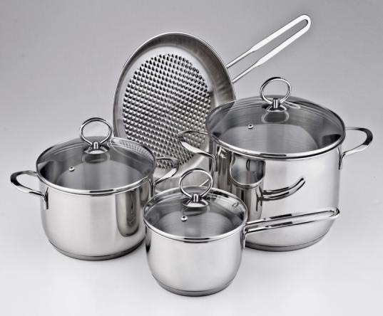
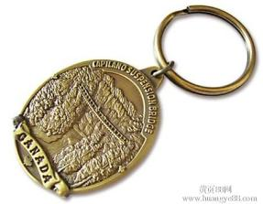

PPT模板：www.1ppt.com/moban/ PPT素材：www.1ppt.com/sucai/
PPT背景：www.1ppt.com/beijing/ PPT图表：www.1ppt.com/tubiao/
PPT下载：www.1ppt.com/xiazai/ PPT教程： www.1ppt.com/powerpoint/
资料下载：www.1ppt.com/ziliao/ 范文下载：www.1ppt.com/fanwen/
试卷下载：www.1ppt.com/shiti/ 教案下载：www.1ppt.com/jiaoan/
PPT论坛：www.1ppt.cn PPT课件：www.1ppt.com/kejian/
语文课件：www.1ppt.com/kejian/yuwen/ 数学课件：www.1ppt.com/kejian/shuxue/
英语课件：www.1ppt.com/kejian/yingyu/ 美术课件：www.1ppt.com/kejian/meishu/
科学课件：www.1ppt.com/kejian/kexue/ 物理课件：www.1ppt.com/kejian/wuli/
化学课件：www.1ppt.com/kejian/huaxue/ 生物课件：www.1ppt.com/kejian/shengwu/
地理课件：www.1ppt.com/kejian/dili/ 历史课件：www.1ppt.com/kejian/lishi/
金

Slide 6
善于发现的同学们，
会给金字找几个朋友吗？

Slide 7
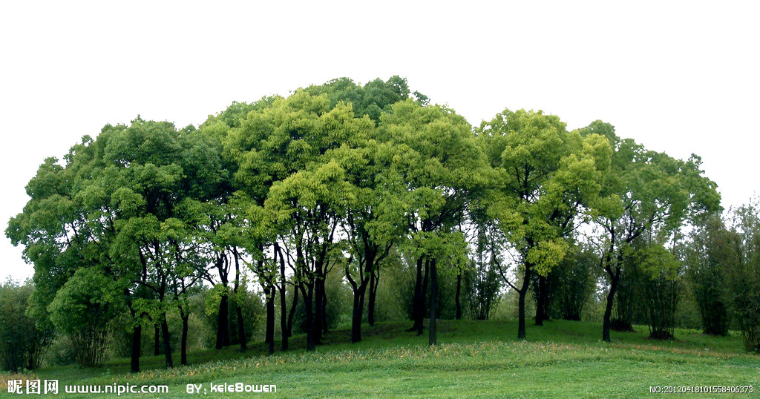
木

Slide 8

水

Slide 9
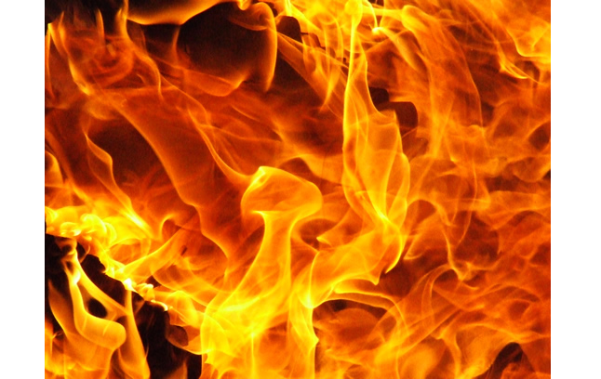
火

Slide 10
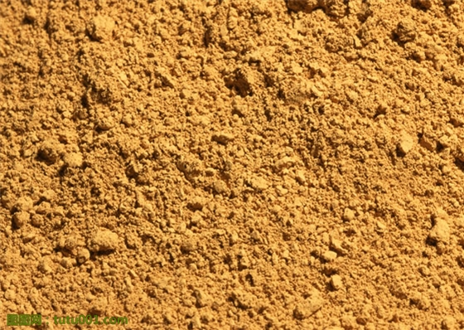
土

Slide 11

一二三四五，
金木水火土。
绿色圃中学资源网http://cz.lspjy.com

Slide 12

天地分上下，
日月照古今。

Slide 13
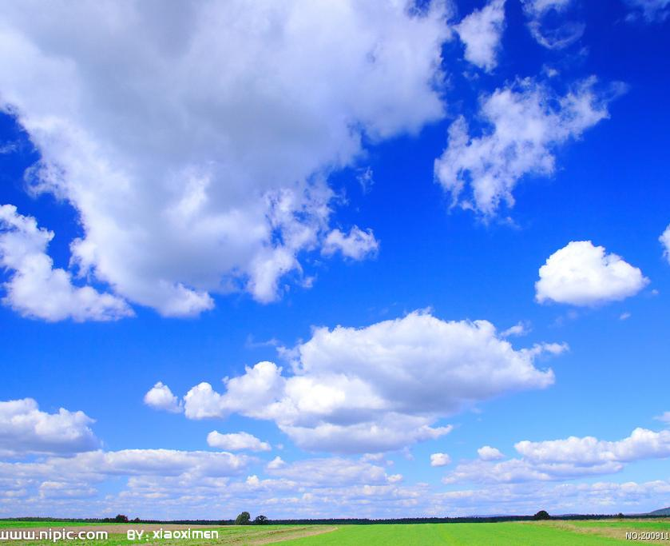
天

Slide 14
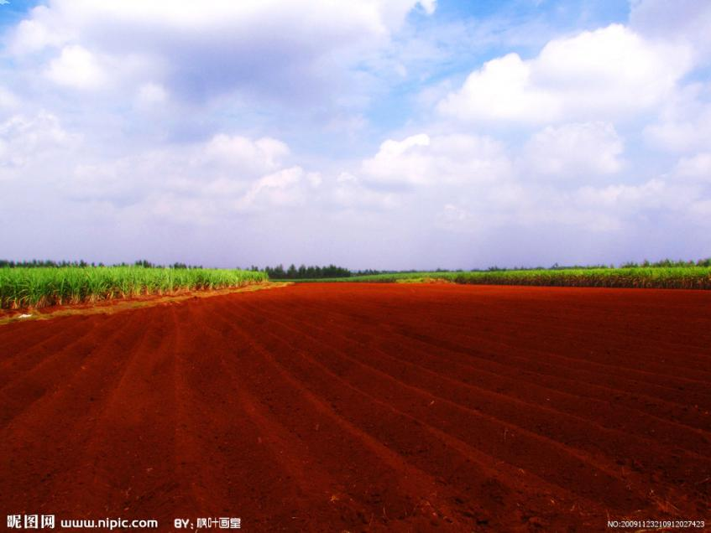
地

Slide 15
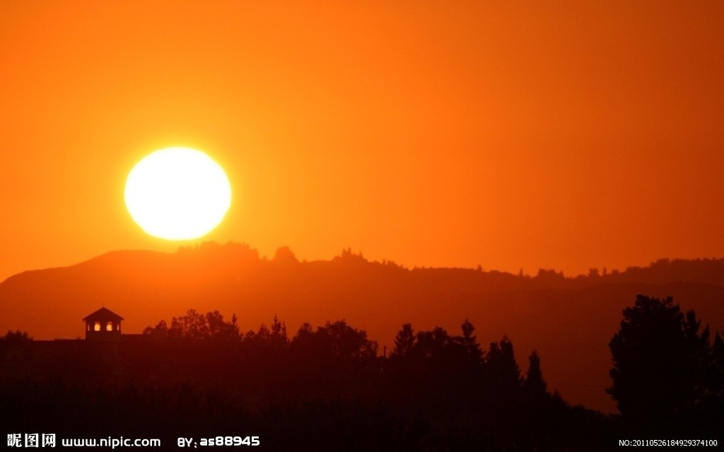
日

Slide 16
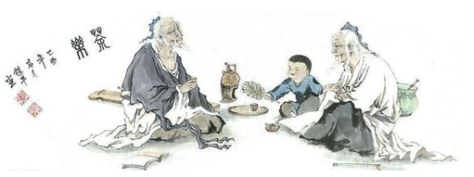

古
今
绿色圃中学资源网http://cz.lspjy.com

Slide 17
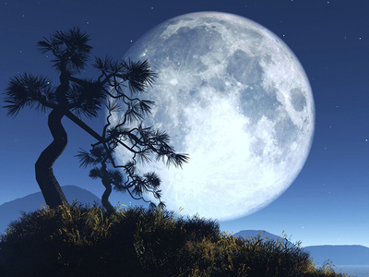
月

Slide 18
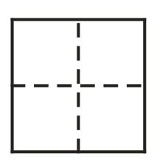
上
下

Slide 19
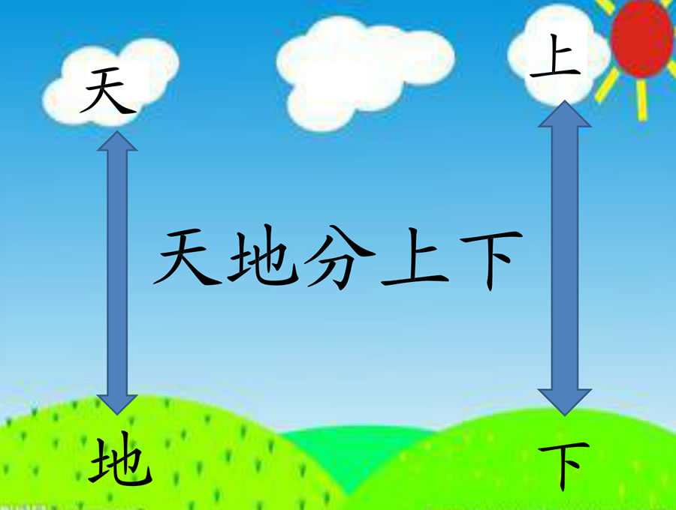

Slide 20
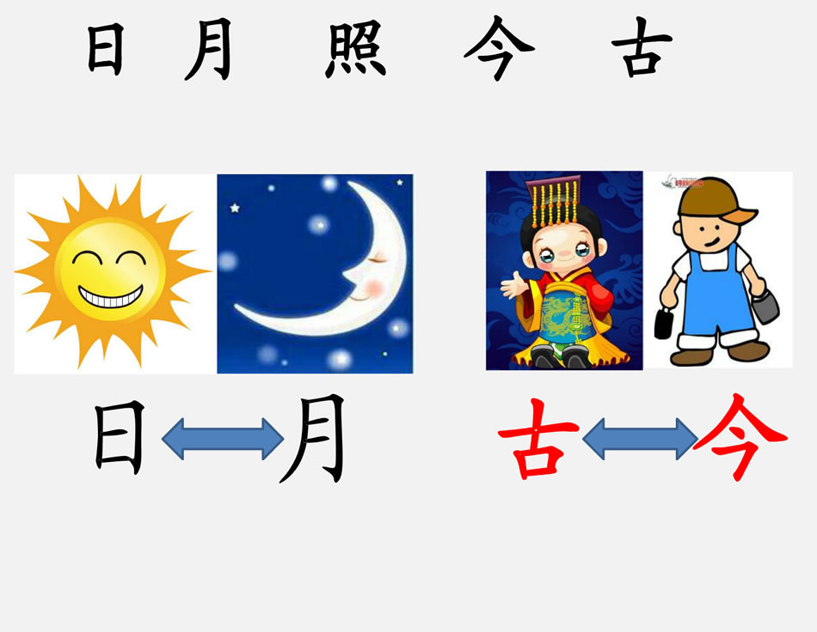

Slide 21
天地分上下，
日月照古今。

Slide 22
一二三四五，
金木水火土。
天地分上下，
日月照古今。

Slide 23
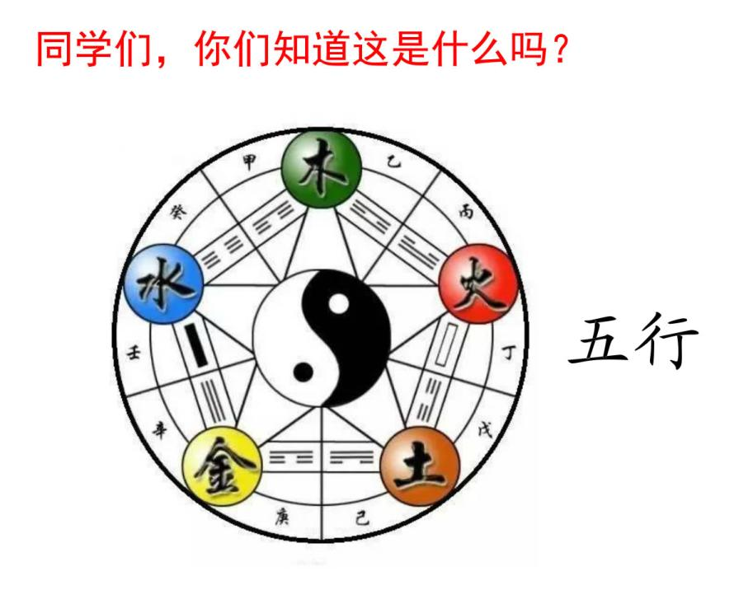

Slide 24
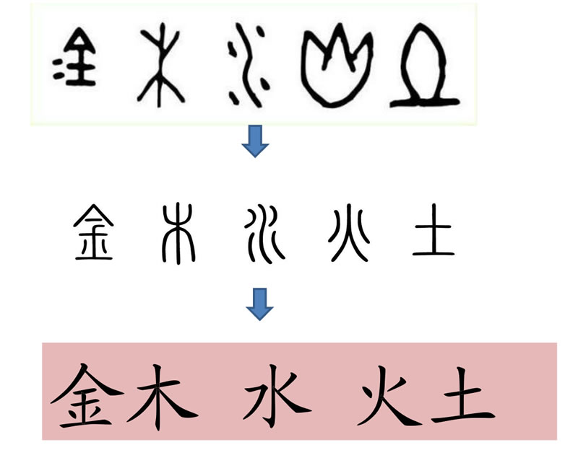

Slide 25

1 2 3 4 5
三 四 五 一 二

Slide 26

竖中线
田字格，四方方，
写好汉字它来帮。
左上格、左下格、
右上格、右下格、
横中线、竖中线、
各个方位记心间。
左上格
右上格
横中线
左下格
右下格

Slide 27

一
横
绿色圃中学资源网http://cz.lspjy.com

Slide 28
一
二
三

Slide 29
丨
竖

Slide 30
上

Slide 31
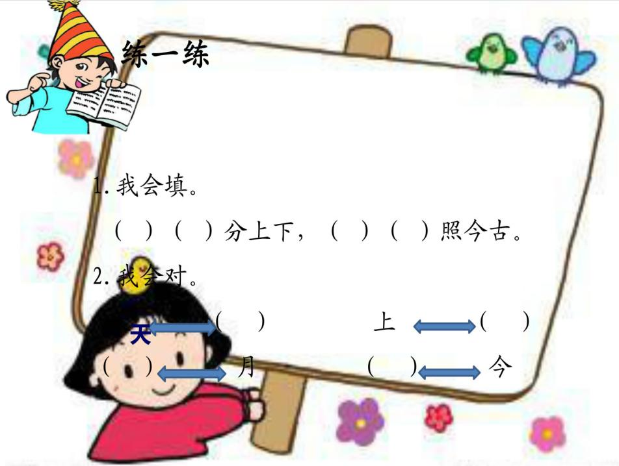

Slide 32
作业
1、背诵歌谣《金木水火土》。
2、书写汉字“一、二、三、上”各一行。
绿色圃中学资源网http://cz.lspjy.com

